Slide 1
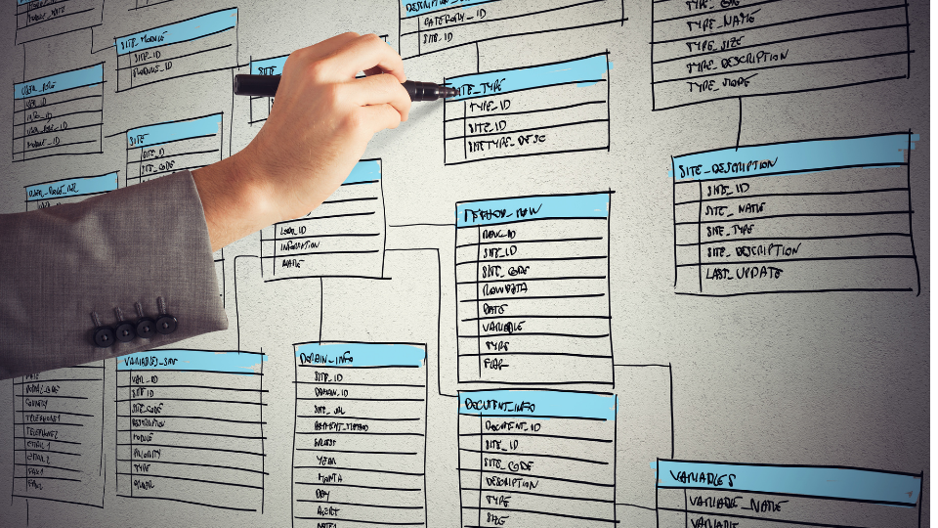
INTRODUCCION A LA BASE DE DATOS
EVALUACION PROCESUAL HITO 2
PRESENTA: ELIO VASQUEZ GONZALES

Slide 2

CONCEPTOS BASICOS
DATO
INFORMACION
BASE DE DATOS
TABLA
FILAS
COLUMNAS
CLAVE PRIMARIA O CLAVE PRINCIPAL

Slide 3

TIPOS DE BASE DE DATOS
1. Base de datos jerárquicas
2. Base de datos en red
3. Base de datos relacionales
4. Base de datos orientada a objetos
5. Base de datos multidimensionales

Slide 4

Sistema gestor de base de datos.
Las funciones de un sistema de gestión de base de datos:
Definición de los datos.
Manipulación de los datos.
Seguridad e integridad de los datos
Recuperación y restauración de los datos.

Slide 5
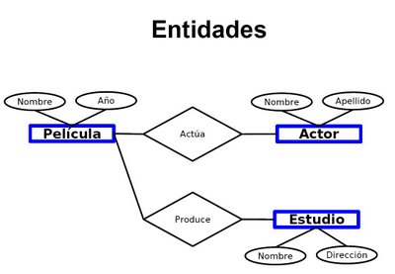
Modelo Entidad Relación

Slide 6
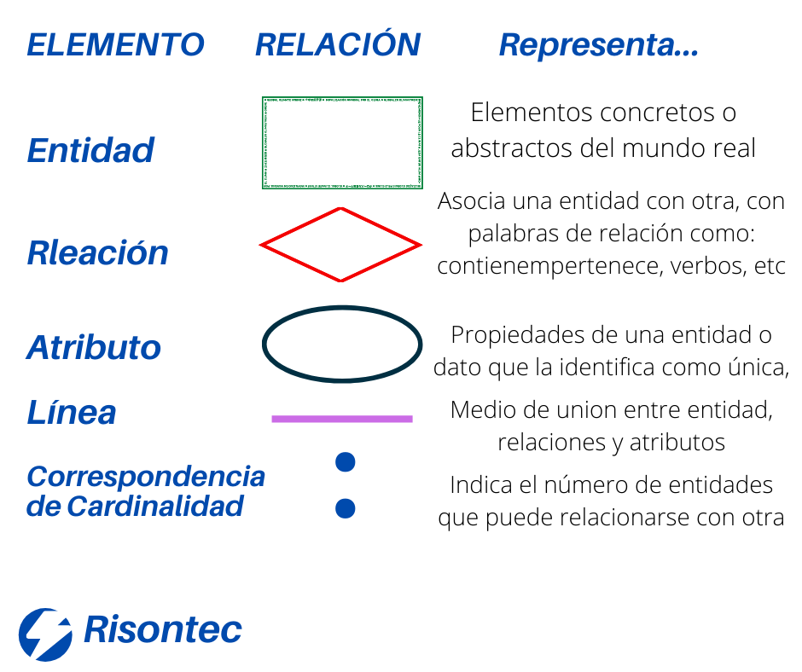
Elementos del modelo entidad-relación
Entidad
Atributos
Relación

Slide 7


Diagrama entidad-relación
Cardinalidad
Uno a uno:
Uno a varios o varios a uno:

Slide 8
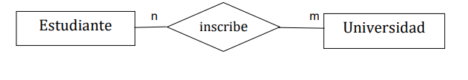
VARIOS A VARIOS:

Slide 9
ACTIVIDAD PROCESUAL

Slide 10
PREGUNTAS RELACIONADAS A LA ACTIVIDAD
1.-¿QUE SON LAS BASES DE DATOS?
Son herramientas utilizadas para organizar y almacenar cantidades de información de manera ordenada
2.- ¿A QUE SE REFIERE CUANDO SE HABLA DE BASES DE DATOS RELACIONALES?
Son aquellas que guardad la información en tablas
3. ¿QUÉ ES EL MODELO ENTIDAD RELACIÓN Y/O DIAGRAMA ENTIDAD RELACIÓN? Es una herramienta para el modelo de datos, la cual facilita la representación de entidades de una base de datos.

Slide 11
4. ¿CUÁLES SON LAS FIGURAS QUE REPRESENTAN A UN DIAGRAMA ENTIDAD RELACIÓN? EXPLIQUE CADA UNA DE ELLAS. LAS FIGURAS QUE REPRESENTAN SON: ENTIDAD FUERTE, ENTIDAD DÉBIL, ATRIBUTO, RELACIÓN, ATRIBUTO MULTIVALUADO Y ATRIBUTO DERIVADO.
Entidad fuerte: Es una entidad independiente en un sistema de información.
Entidad débil: Una entidad débil depende de otra entidad para existir en un sistema de información.
Atributo: Es una característica o propiedad de una entidad en un sistema de información.
Relación: Una relación representa la asociación entre dos o más entidades en un sistema de información.

Slide 12
Atributo multivaluado: Un atributo multivaluado puede tener múltiples valores para una misma entidad en un sistema de información.
Atributo derivado: Un atributo derivado se calcula o deriva de otros atributos de una entidad en un sistema de información.
5. ¿QUÉ ES SQL SERVER Y QUÉ ES SQL SERVER MANAGEMENT STUDIO? -SQL Server es una herramienta que ayuda a manejar y trabajar con bases de datos de manera efectiva.

Slide 13
6. ¿CÓMO SE CREA UNA BASE DE DATOS?
Primeramente hacemos clic con el mouse a “New Query”, eso nos permitirá escribir cada una de nuestras instrucciones en una hoja en blanco que aparecerá.
Como segundo paso en la hoja en blanco, ponemos "CREATE DATABASE" seguido del nombre que deseamos darle a nuestra base de datos.
Como tercer paso, después de haber escrito "CREATE DATABASE MEJORASME" en la hoja en blanco, puedes hacer clic derecho en el código y seleccionar "Ejecutar" o "Ejecutar selección" para ejecutar el comando
Como cuarto paso hacemos clic con el mouse en “Database” y como podemos observar ya se creo nuestra BASE DE DATOS

Slide 14
7. ¿PARA Q SIRVE UN COMANDO USE?
El comando USE DATABASE se utiliza para designar una base externa como base de datos actual, en otras palabras, la base a la cual se dirigirán las próximas consultas SQL en el proceso actual.

Slide 15
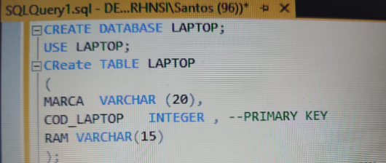
8.CREAR TABLA CON 3 COLUMNAS CON SU PRIMARY KEY

Slide 16
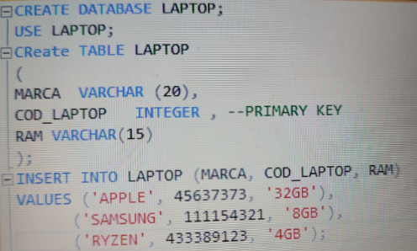
9.INSERTAR 3 REGISTROS A LA TABLA ANTERIORMENTE

Slide 17
10.como se elimina una tabla?
PARA ELIMINAR UNA TABLA UNICAMENTE SE DEBEN DIGITAR EL CODIGO
DE : DROP DATABASE Y EL NOMBRE DE LO QUE DESEAMOS ELIMINAR EN ESTE CASODEL EJEMPLO ANTERIOR SERIA:
“DROP DATABASE LAPTOP”

Slide 18
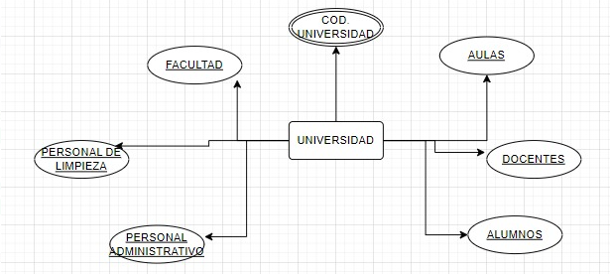
DIAGRAMA ENTIDAD RELACION E-R PARA EL EJERCICIO UNIVERSIDAD

Slide 19
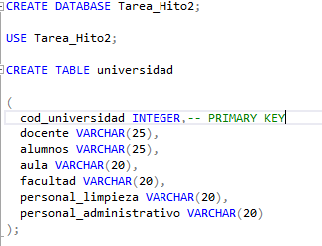
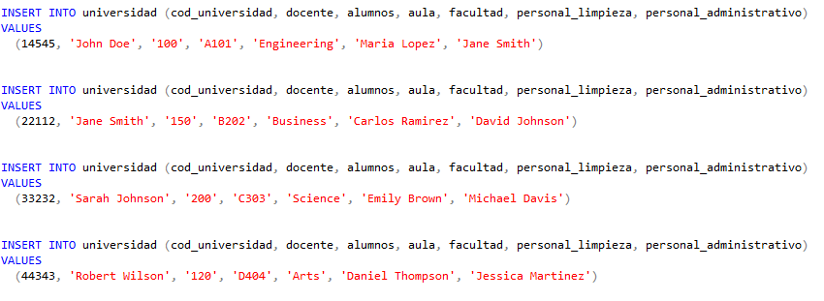

Slide 20
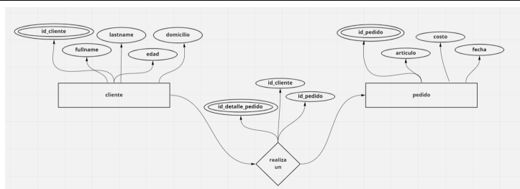
DIAGRAMA ENTIDAD RELACION E-R PARA EL EJERCICIO POLLOS COMPRA

Slide 21
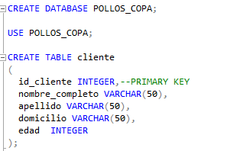
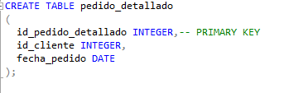
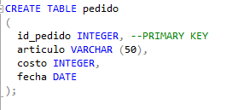

Slide 22
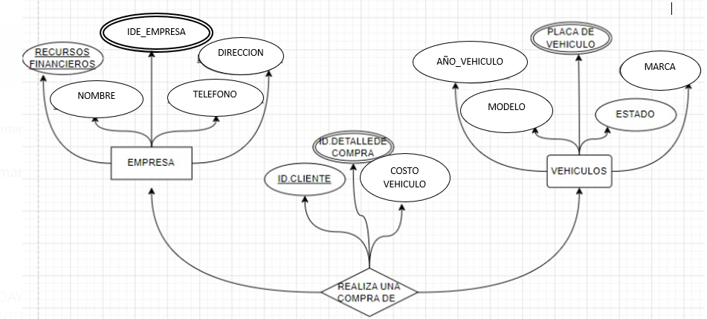
DIAGRAMA ENTIDAD RELACION E-R PARA EL EJERCICIO EMPRESA COMPRA VEHICULO

Slide 23
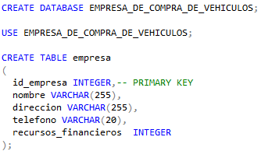
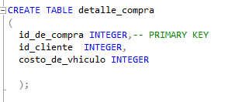
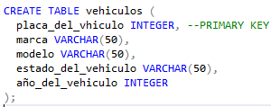

Slide 24


